Slide 1
Абсорбция
Ст.гр. Карлаев Р.И.

Slide 2
Основы процесса
Абсорбцией называют процесс избирательного извлечения одного или нескольких компонентов из газовой смеси жидким поглотителем (абсорбентом).
В абсорбционных процессах (абсорбция, десорбция) участвуют две фазы — жидкая и газовая.
При их контактировании один компонент (либо несколько) переходит из одной фазы в другую. При наличии в газовой фазе компонента (компонентов), практически (часто абсолютно) не растворяющегося в жидкой фазе, его называют инертом, или газом-носителем.
Растворяющийся компонент — это абсорбируемый компонент, или поглощаемый компонент.
Обратный процесс — выделение из абсорбента растворенных в нем газов (паров) носит название десорбции.

Slide 3
Виды абсорбции
Абсорбция
Физическая
Химическая (хемосорбция)
При отсутствии химического взаимодействия между поглощаемым компонентом и абсорбентом процесс называют физической абсорбцией, а при наличии такого взаимодействия — хемосорбцией
При химической абсорбции поглотитель представляет собой химически активный компонент или раствор химически активного компонента, вступающего в химическую реакцию с поглощаемым компонентом; при этом вещество, в котором растворен активный компонент, называют растворителем.

Slide 4
Применение абсорбции
В промышленности абсорбцию применяют для решения следующих основных задач:
1) для получения готового продукта, например, абсорбция разбавленной серной кислотой серного ангидрида в производстве серной кислоты, абсорбция водой хлороводорода при получении соляной кислоты, абсорбция водой оксидов азота в производстве азотной кислоты;
2) для выделения ценных компонентов из газовых смесей, например, абсорбция бензола из коксового газа, абсорбция ацетилена из газов крекинга и пиролиза природного газа; при этом абсорбцию проводят в сочетании с десорбцией;
3) для очистки газов от примесей, например, очистка коксового и нефтяного газов от сероводорода, очистка азотоводородной смеси от угарного и углекислого газа при синтезе аммиака;
4) для осушки газов, например, нефтяного газа и природного газа при их переработке;
5) для очистки газовых выбросов от вредных примесей, например, очистка топочных газов от диоксида серы, очистка от фтористых соединений газов, выделяющихся при производстве минеральных удобрений.

Slide 5
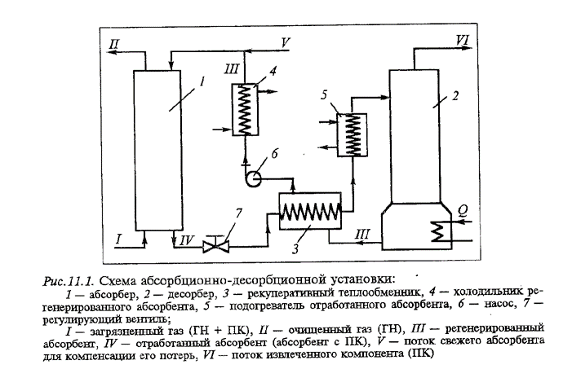
Абсорбционно-десорбционная установка
Главное условие работы этой установки – наличие абсорбера и десорбера.
Десорбция – процесс обратны абсорбции, поэтому благополучными условиями (давление и температура) для его проведения являются противоположные условия, способствующие абсорбции

Slide 6
Трубчатый пленочный абсорбер
Пленочные абсорберы
Трубчатые абсорберы
Абсорберы с плоскопараллельной или листовой насадкой
Абсорберы с восходящим движением пленки жидкости
В плёночных абсорберах поверхностью контакта фаз является поверхность жидкости, текущей по твёрдой вертикальной стенке.

Slide 7
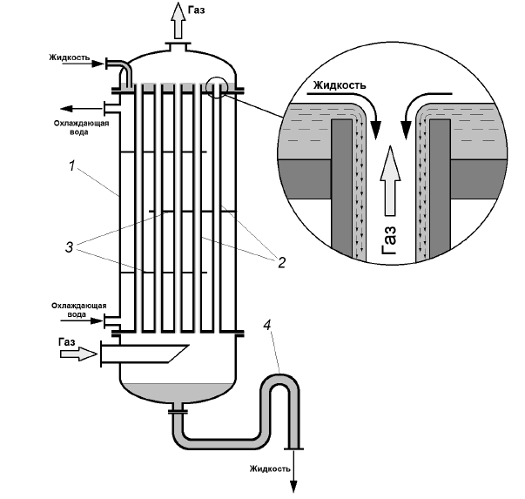
Достоинства плёночного трубчатого абсорбера:
Недостатки плёночного трубчатого абсорбера:
1) низкое гидравлическое сопротивление, по сравнению с насадочными и тарельчатыми;
2) высокая движущая сила благодаря структуре потоков, близкой к МИВ;
3) возможность отвода теплоты.
1) трудности с осуществлением равномерного распределения жидкости по трубам в виде плёнки;
2) низкая площадь поверхности контакта фаз, делающая использование этих абсорберов весьма редким.
Трубчатый плёночный абсорбер: 1 – корпус; 2 – трубки; 3 – сегментные перегородки; 4 – гидрозатвор

Slide 8
Полый распыливающий абсорбер
Достоинства полых распыливающих абсорберов:
Недостатки полых распыливающих абсорберов:
1) простота устройства и низкая стоимость;
2) низкое гидравлическое сопротивление по газовой фазе, по сравнению с другими типами абсорберов.
1) невысокая площадь поверхности контакта фаз, отнесённая к объёму аппарата, и, как следствие, громоздкость;
2) высокий расход энергии на распыление жидкости;
3) брызгоунос при высоких скоростях газа;
4) снижение движущей силы из-за возникновения обратного перемешивания, и, как следствие, невысокая степень разделения.
Полые (форсуночные) распыливающие абсорберы представляют собой полые колонны. В этих абсорберах газ движется снизу вверх, а жидкость подаётся через расположенные в несколько горизонтальных рядов форсунки с направлением факела распыла обычно сверху вниз.

Slide 9
Полый распыливающий абсорбер: 1 – корпус; 2 – форсунки; 3 – гидрозатвор

Slide 10
Абсорбер Вентури
Основной частью абсорбера является труба Вентури. Жидкость поступает в конфузор, течёт в виде плёнки и в горловине распыляется газовым потоком. Затем жидкость газовым потоком выносится в диффузор, в виде мелких капель, создающих поверхность контакта фаз. Отделение капель от газа происходит в сепараторе.
Такой тип абсорбера относится к прямоточным распыливающим абсорберам.
Они отличаются высокими скоростями движения газа
Абсорбер Вентури с плёночным орошением: 1 – конфузор; 2 – горловина; 3 – диффузор; 4 – сепаратор; 5 – гидрозатвор

Slide 11
Достоинства
1) простота конструкции;
Недостатки
1) разделяющая способность вследствие прямотока фаз ограничена возможностью лишь однократного достижения равновесия между фазами;
2) работа при высоких расходах газовой фазы.
2) малая площадь поверхности контакта фаз на единицу объёма аппарата;
3) сравнительно высокое гидравлическое сопротивление.

Slide 12
Насадочный пленочный абсорбер
Насадочные абсорберы, работающие в плёночном режиме (рис. 10-5), получили наибольшее распространение в промышленности. Эти абсорберы представляют собой полые колонны, заполненные насадкой, которая уложена на опорные решётки.
Кольца Рашига, Палля, с перегородкой и другие размером более 50 мм иногда размещают правильными рядами со смещением их в соседних рядах
Хордовая насадка состоит из поставленных на ребро досок 1, скрепленных штырями 2 и образующих решетку. Решетки уклалывают одна на другую с поворотом на 90° (как показано на рисунке) или на 45°. Такая конструкция позволяет организовать достаточно равномерное пленочное течение по. всем элементам насадки
1- кольца Рашига, 2 – хордовая насадка

Slide 13
Блочная насадка состоит из пластмассовых или керамических блоков, укладываемых регулярно — рядами. Отсутствие специальных устройств для распределения жидкости в каждом нижележащем ряду приводит к значительной неравномерности орошения и низкой ее эффективности.
Насадочный плёночный абсорбер: 1 – корпус; 2 – распределительная тарелка; 3 – сегменты насадки; 4 – опорные решётки; 5 – перераспределительные тарелки; 6 – люки для загрузки насадки; 7 – люки для выгрузки насадки; 8 – гидрозатвор

Slide 14
Достоинства насадочного плёночного абсорбера:
1) относительно большая площадь поверхности контакта фаз, по сравнению с плёночными трубчатыми и полыми распыливающими абсорберами;
2) низкое гидравлическое сопротивление, по сравнению с тарельчатыми абсорберами;
3) высокая коррозионная стойкость контактных элементов;
4) более простая и менее металлоёмкая конструкция по сравнению с тарельчатыми аппаратами;
5) высокая движущая сила благодаря малому продольному перемешиванию.
Недостатки насадочного плёночного абсорбера:
1) меньшая поверхность контакта фаз, по сравнению с тарельчатыми барботажными колоннами, и, как следствие, большие объёмы аппаратов;
2) плохое смачивание насадки при малых расходах жидкой фазы;
3) сложность отвода теплоты при экзотермическом эффекте абсорбции.

Slide 15
Тарельчатый абсорбер
В тарельчатых абсорберах поверхность контакта фаз больше, чем у других абсорберов. Однако для абсорбера большую роль играет его гидравлическое сопротивление, при высоком его значении энергетические затраты на транспортировку газа становятся недопустимо большими. Высокое гидравлическое сопротивление тарельчатых абсорберов ограничивает их применение.
Абсорбционная колонна с решетчатыми тарелками: 1 – корпус; 2 – тарелки; 3 – люки для обслуживания; 4 – гидрозатвор

